Slide 1
Akcja
„Pokaż swoją półkę z książkami”

Slide 2
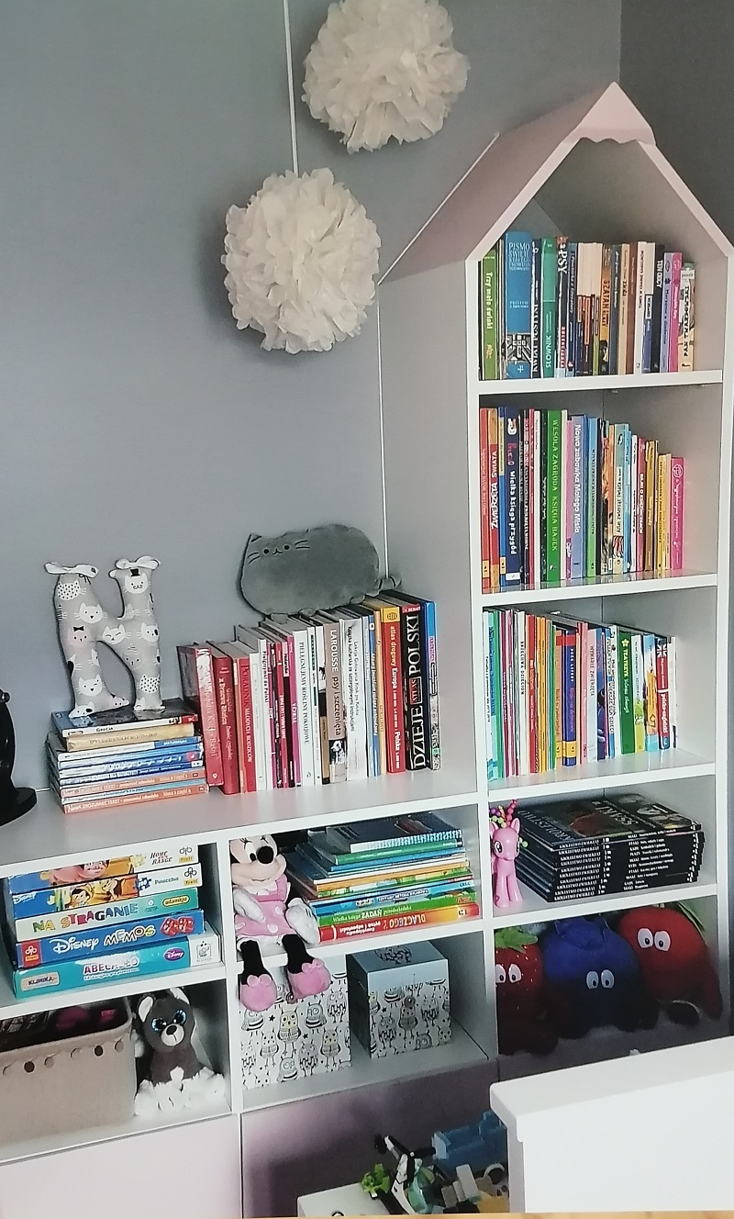
Natasza Domańska – klasa IIb

Slide 3
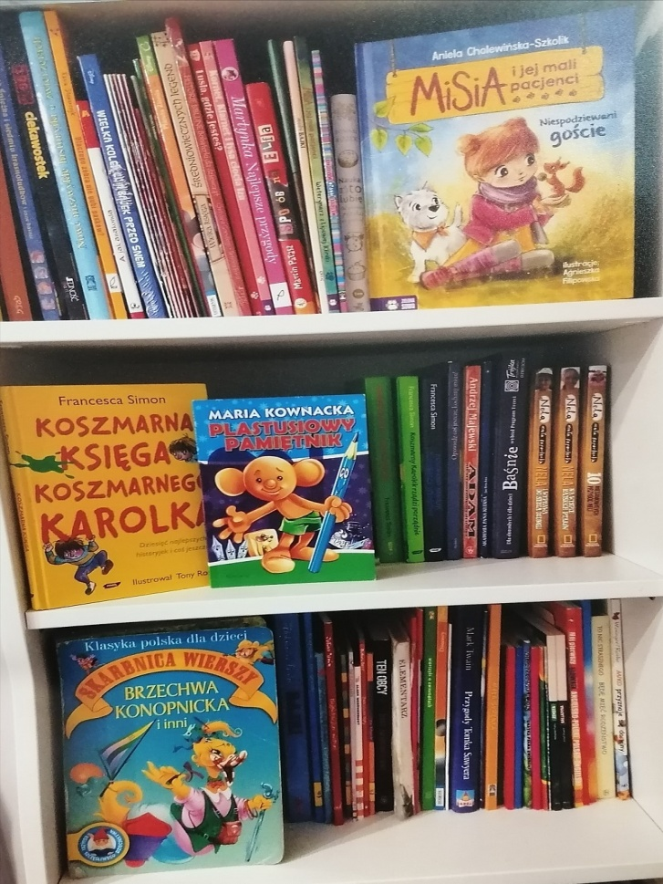
Julia Kotwica – klasa IIb

Slide 4
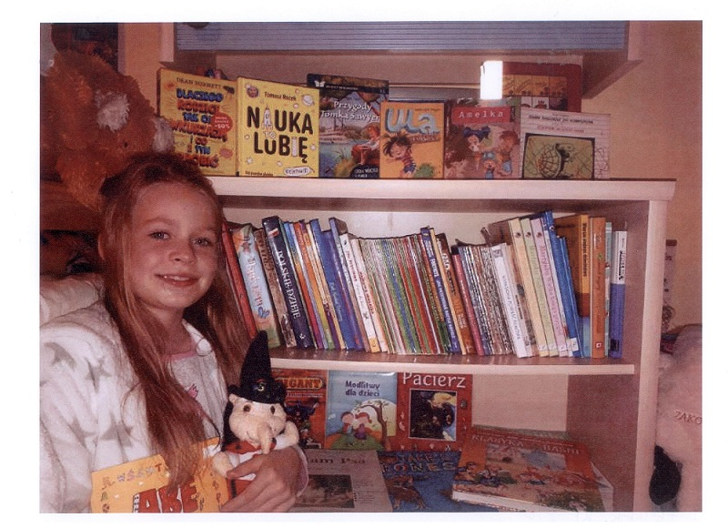
Karolina Łebek – klasa IIb

Slide 5
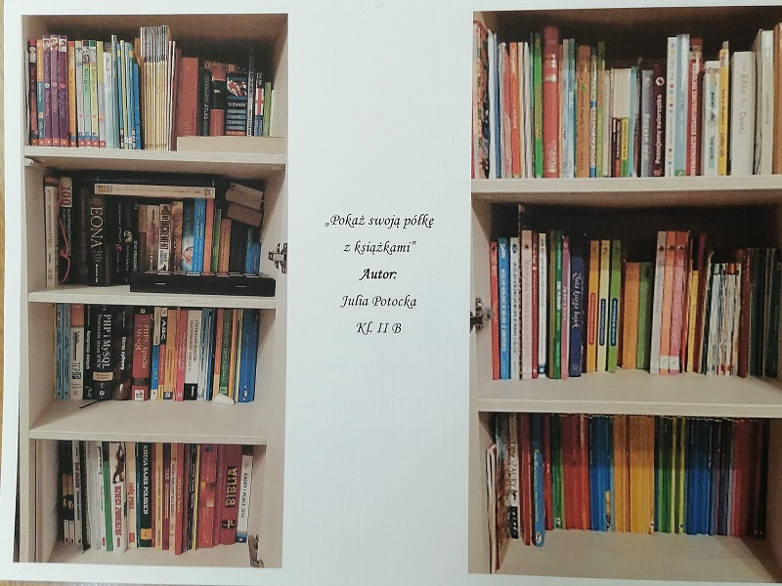
Julia Potocka – klasa IIb

Slide 6
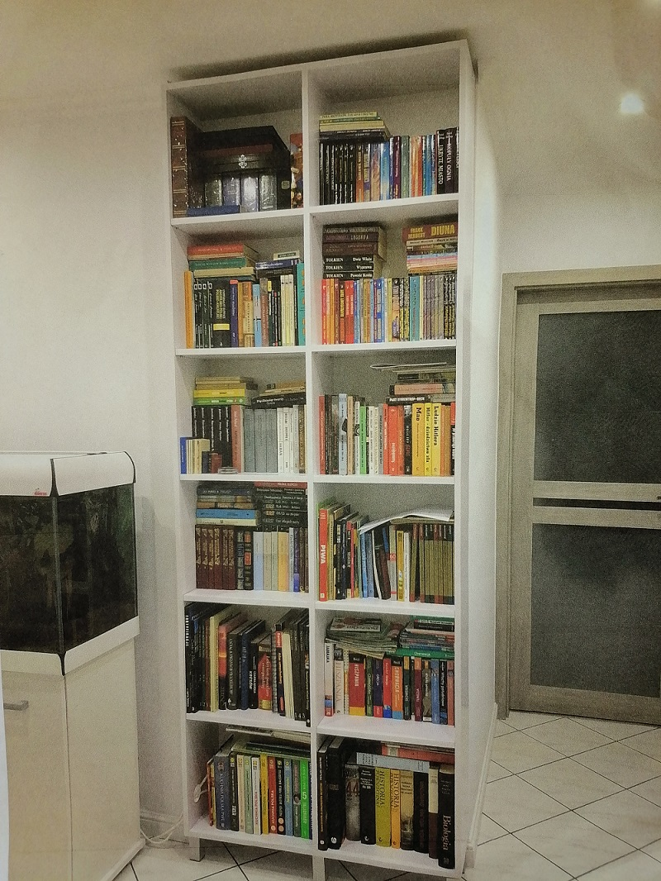
Anna Gąsiorowska – klasa IIIa

Slide 7
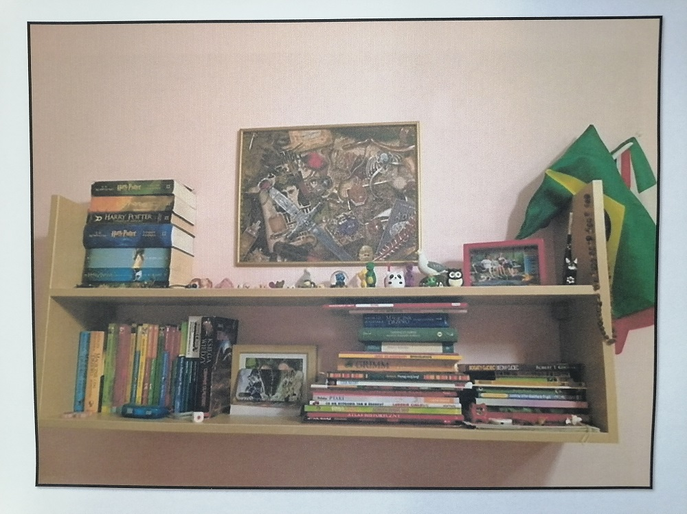
Sara Oliweira Chachoń – klasa IVb

Slide 8
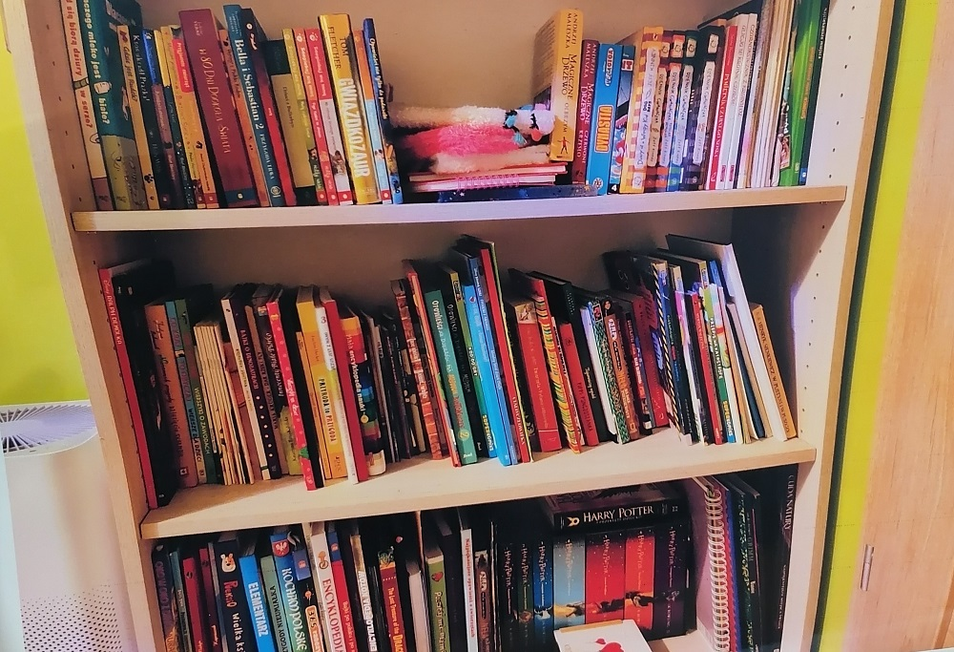
Weronika Kotula – klasa IVc

Slide 9
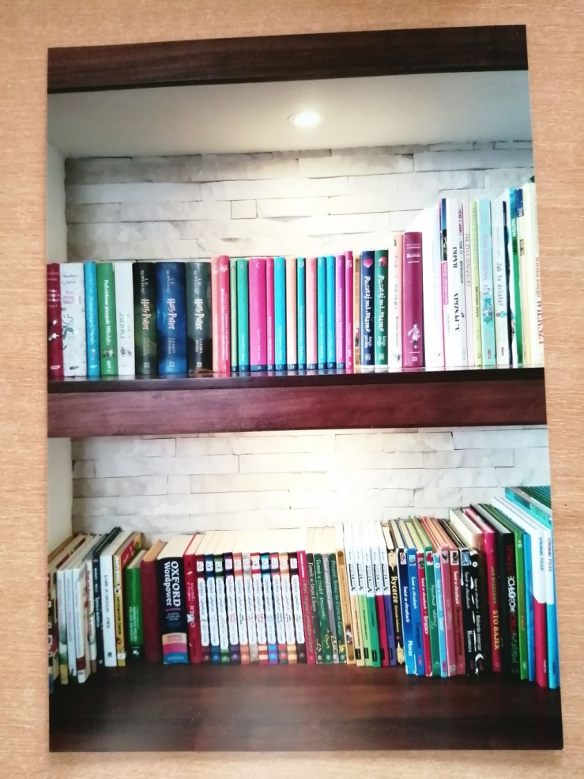
Jan Czarnecki – klasa Vb

Slide 10
Adam Bulski – klasa VIIc

Slide 11
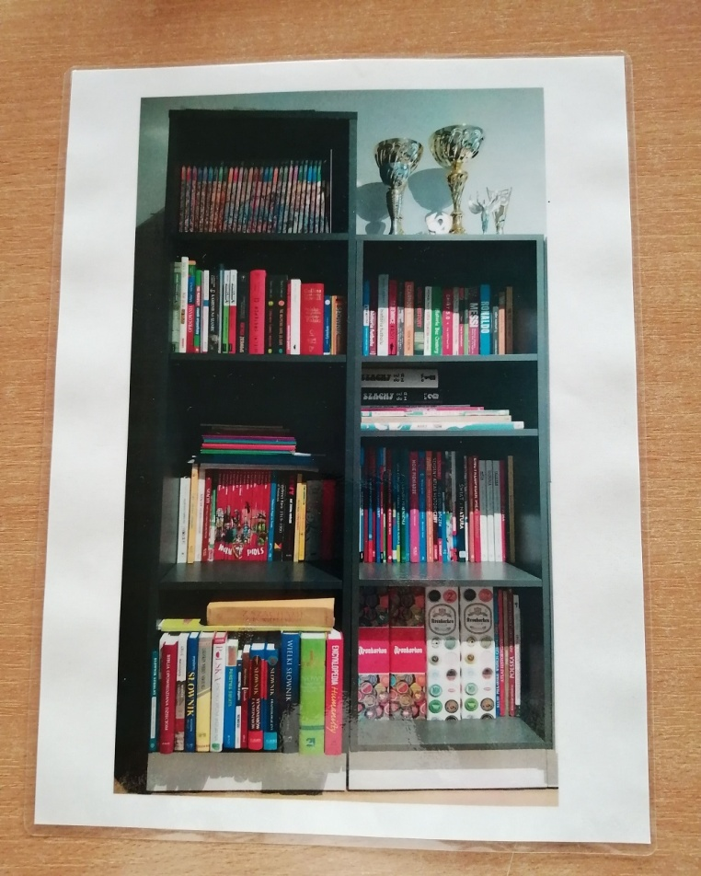
Aleksander Piłat – klasa VIIf

Slide 12
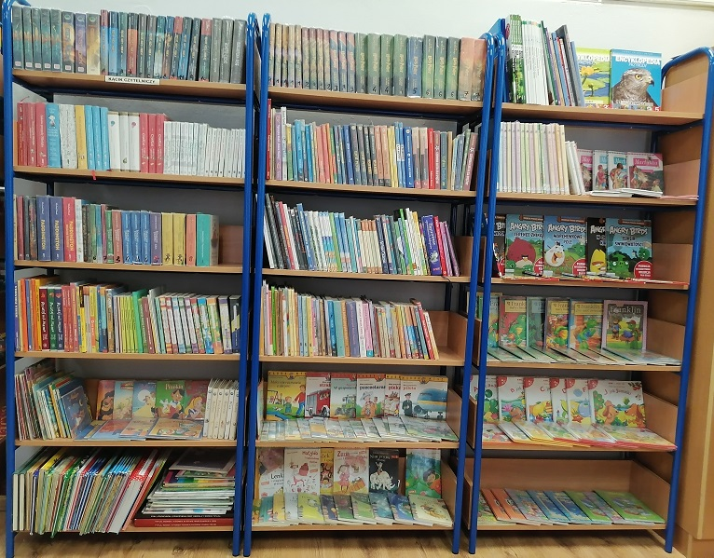
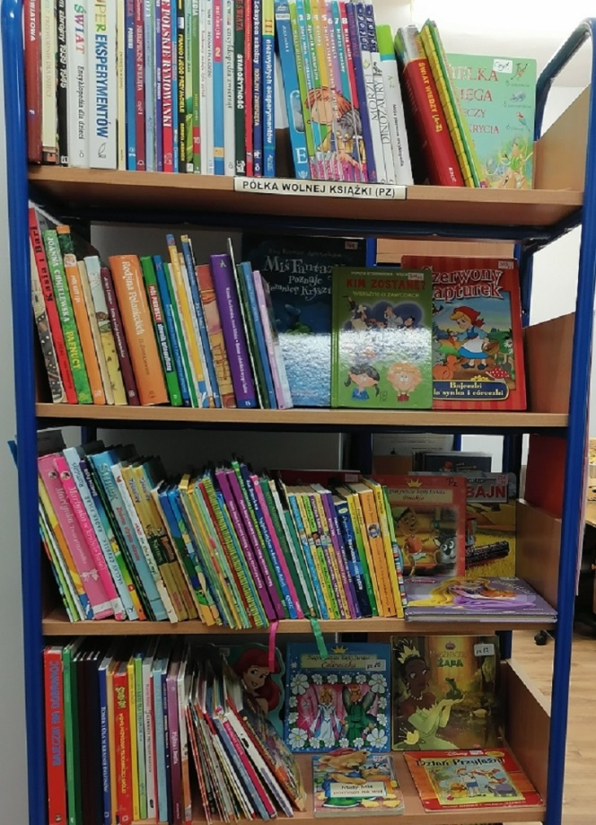
Biblioteka- budynek A

Slide 13
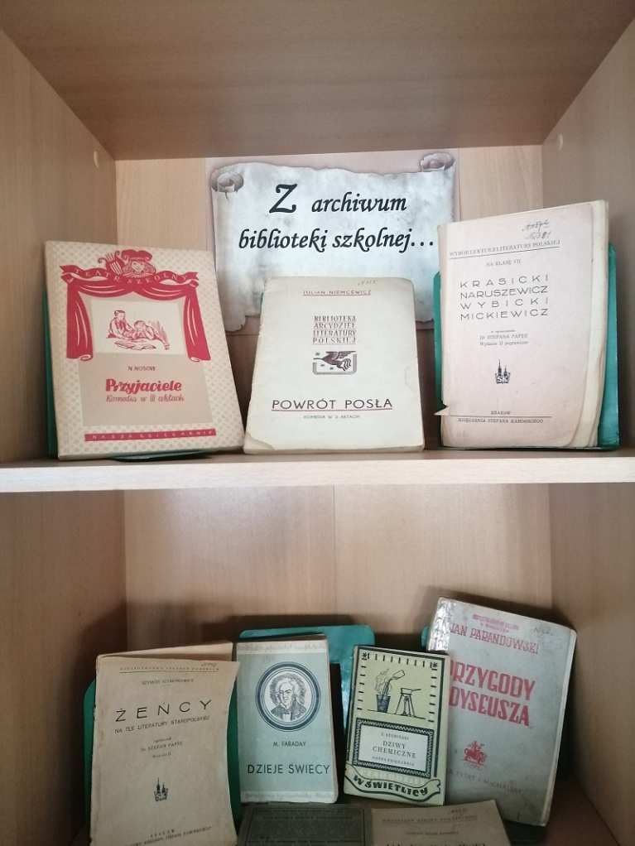
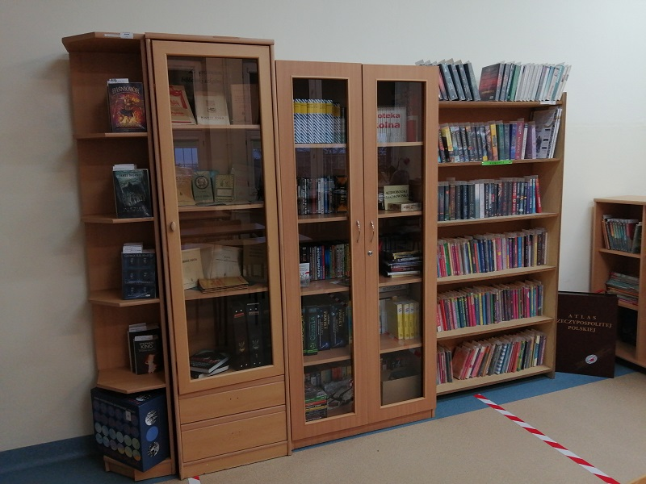
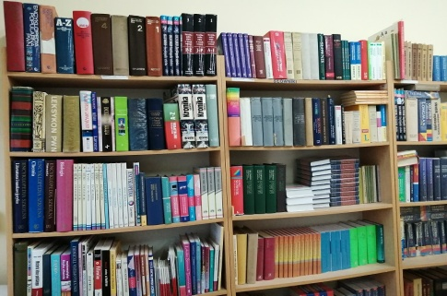
Biblioteka- budynek B

Slide 14
Dziękujemy
Organizatorzy akcji
Edyta Cuper
Magdalena Zawal

